Slide 1
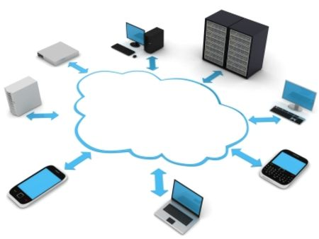
স্বাগতম

Slide 2
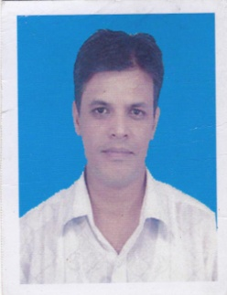
পরিচিতি
পাঠ
বিষয়ঃ তথ্য ও যোগাযোগ প্রযুক্তি
পাঠের বিষয়:তথ্য ও যোগাযোগ প্রযুক্তিরগুরুত্ব ও ব্যবহার ।
শ্রেণিঃ ৮ম
সময়ঃ ৪০ মিনিট
তারিখ : ০6-09-২০১9ইং
= উপস্থাপনায় =
খোকন কুমার ঘোষ
শিক্ষক ( আইসিটি )
রামপাল পাইলট মাধ্যমিক বালিকা বিদ্যালয়
রামপাল, বাগেরহাট।
মোবাই্রল-০১৭১৫৫৯৫৪৩১
ই-মেল- khokanrampal@gmail.com

Slide 3
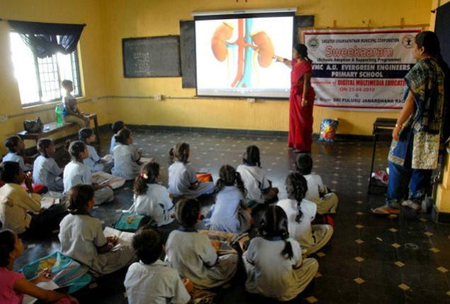
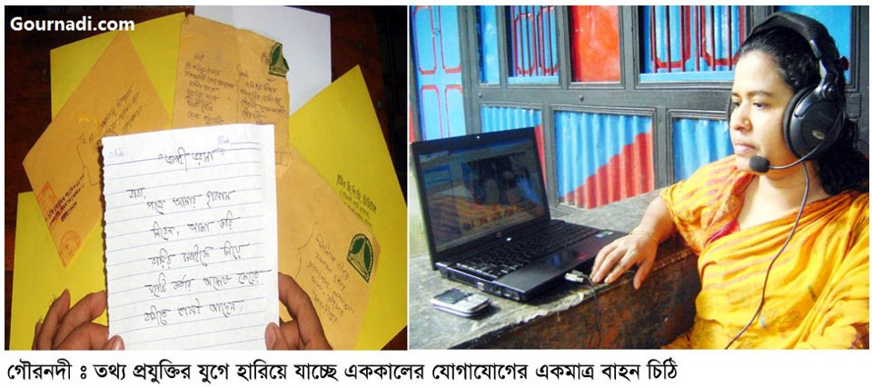
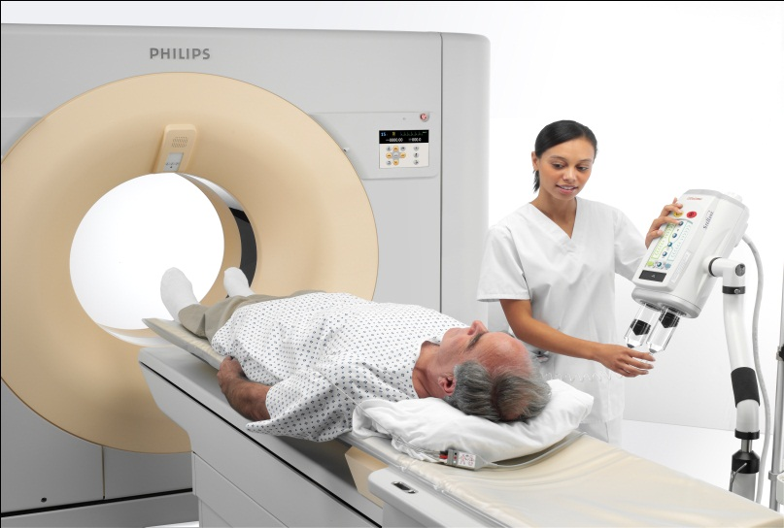
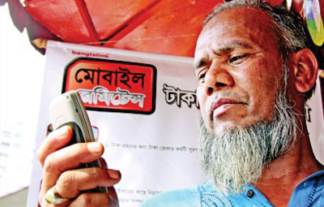
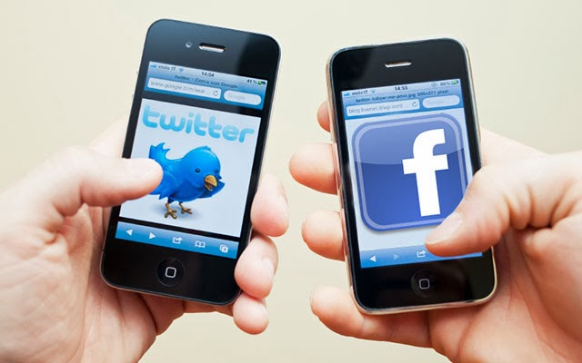

ছবিতে তোমরা কী দেখতে পাচ্ছো ?

Slide 4
আমাদের আজকের পাঠের বিষয়
তথ্য ও যোগাযোগ প্রযুক্তির গুরুত্ব ও ব্যবহার ।

Slide 5
শিখনফল
এই পাঠ শেষে শিক্ষার্থীরা-
১। তথ্য ও যোগাযোগ প্রযুক্তি সম্পর্কে জানতে পারবে।
2। বিভিন্ন ক্ষেত্রে তথ্য ও যোগাযোগ প্রযুক্তির ব্যবহার সম্পর্কে বলতে পারবে।
3। তথ্য ও যোগাযোগ প্রযুক্তির গুরুত্ব ব্যাখ্যা করতে পারবে।

Slide 6
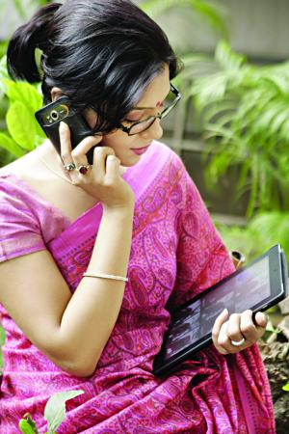
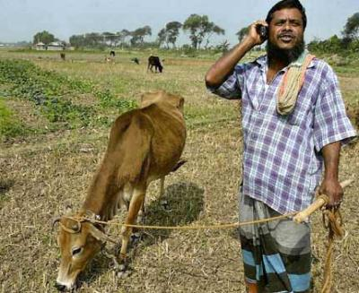
যোগাযোগে-তথ্য ও যোগাযোগ প্রযুক্তির ব্যবহার
তথ্য ও যোগাযোগ প্রযুক্তি ব্যবহার করে আমরা সহজেই একে অপরের সাথে যোগাযোগ করতে পারি।

Slide 7
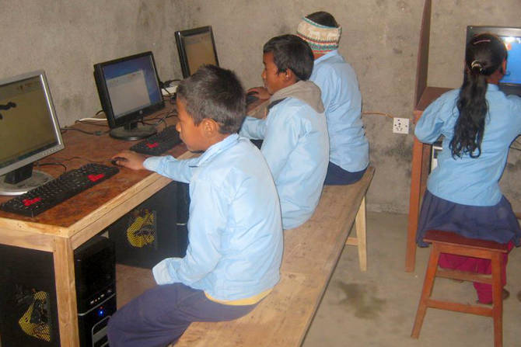
শিক্ষায় - তথ্য ও যোগাযোগ প্রযুক্তির ব্যবহার
১। মাল্টিমিডিয়ার সাহায্যে শিক্ষার্থীরা জটিল বিষয় সহজেই বুঝতে পারে
এবং শিক্ষার্থীরা আনন্দ পাচ্ছে।
২। কম্পিউটার ল্যাবে শিক্ষার্থীরা হাতে কলমে তথ্য ও যোগাযোগ
প্রযুক্তির ব্যবহার শিখতে পারে।

Slide 8
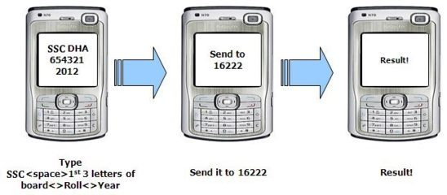
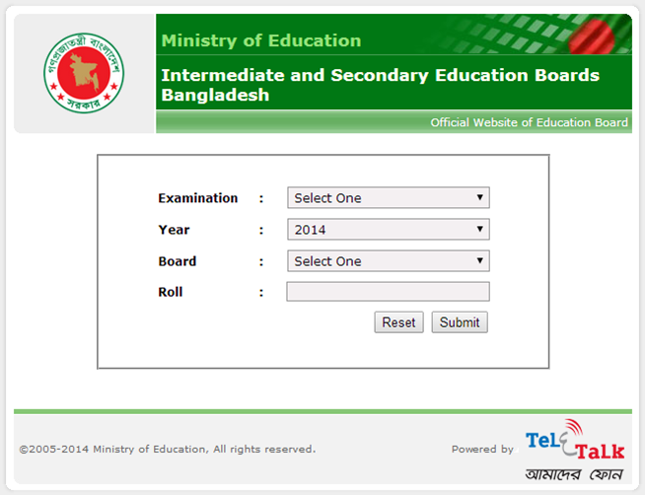
শিক্ষায় - তথ্য ও যোগাযোগ প্রযুক্তির ব্যবহার
মোবাইল ফোন ও ইন্টারনেট ব্যবহার করে খুবই দ্রুত ও অতি সহজেই বিভিন্ন পরীক্ষার ফলাফল পেয়ে যাই।

Slide 9
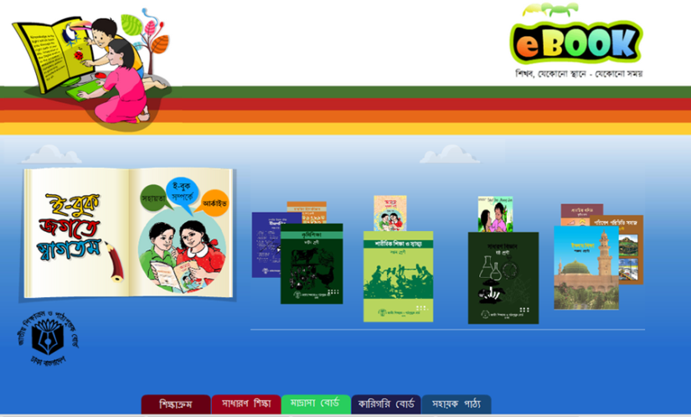
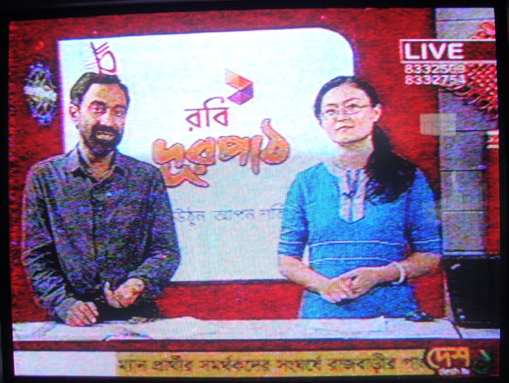
শিক্ষায়- তথ্য ও যোগাযোগ প্রযুক্তির ব্যবহার
ইন্টারনেটে বিভিন্ন ধরণের বই পড়া যায় ও টেলিভিশনে দূরপাঠের মাধ্যমে শিক্ষা গ্রহণ করা যায়।

Slide 10
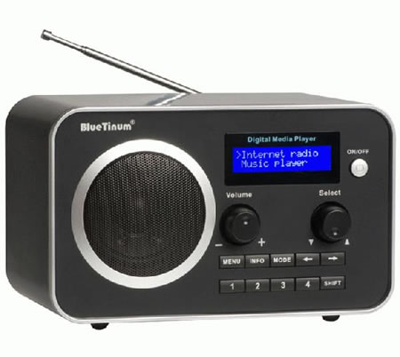
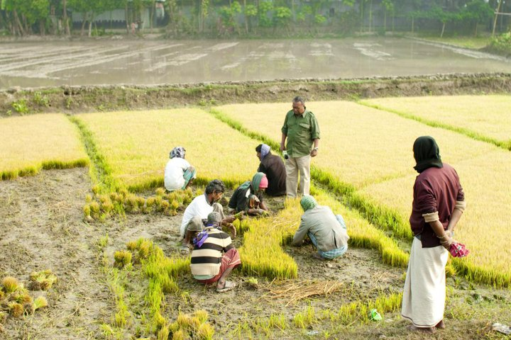

কৃষি ক্ষেত্রে - তথ্য ও যোগাযোগ প্রযুক্তির ব্যবহার
আধুনিক উপায়ে চাষাবাদের খবর চাষিরা রেডিও ও টেলিভিশনে প্রচারিত কৃষি বিষয়ক অনুষ্ঠানে পেয়ে যাচ্ছে।

Slide 11
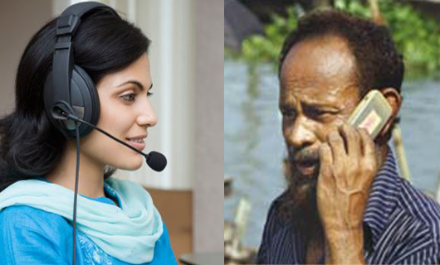
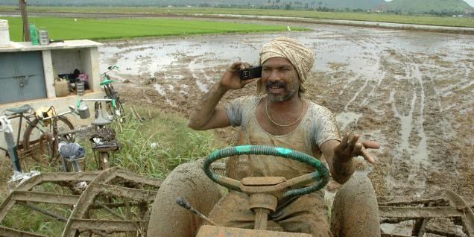
কৃষি ক্ষেত্রে - তথ্য ও যোগাযোগ প্রযুক্তির ব্যবহার
চাষিরা মোবাইল ফোনে ফোন করেও কৃষি বিষয়ক সমস্যার সমাধান পেয়ে যাচ্ছে।

Slide 12
একক কাজ
১। তথ্য ও যোগাযোগ প্রযুক্তির মাধ্যমে শিক্ষা এবং কৃষি ক্ষেত্রে কি কি
তথ্য পাওয়া যায় তা নিজের মত করে লেখ।

Slide 13
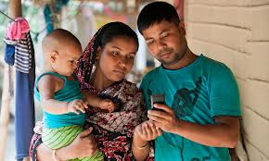
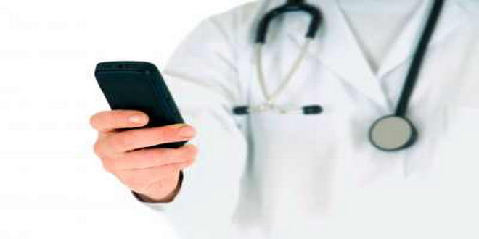
চিকিৎসা ক্ষেত্রে- তথ্য ও যোগাযোগ প্রযুক্তির ব্যবহার
দূর থেকে টেলিফোন/মোবাইল ব্যবহার করেও
স্বাস্থ্য সেবা দেয়া যায়।

Slide 14
জোড়ায় কাজ
১। তথ্য ও যোগাযোগ প্রযুক্তি কোন কোন ক্ষেত্রে কর্মকে
সহজ করে দিয়েছে?
২। শিক্ষা ক্ষেত্রে তথ্য ও যোগাযোগ প্রযুক্তিকে কিভাবে
ব্যবহার করা হচ্ছে?

Slide 15
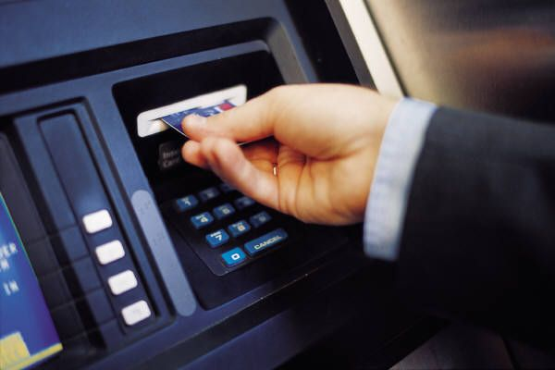

ব্যাংকিং ক্ষেত্রে - তথ্য ও যোগাযোগ প্রযুক্তির ব্যবহার
১। যেখানে এটিএম মেশিন আছে সেখানে ব্যাংক কার্ড দিয়ে যেকোনো সময়
টাকা তোলা যায়।
২। মোবাইল ব্যাংকিং ও অনলাইন ব্যাংকিং এর মাধ্যমে খুবই দ্রুত ও অতি সহজেই
টাকা আদানপ্রদান করা যায়।

Slide 16
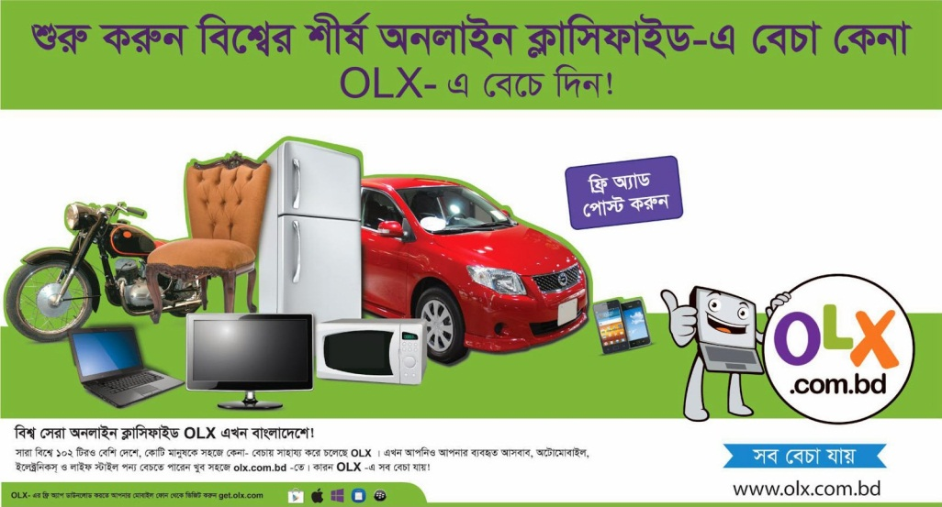
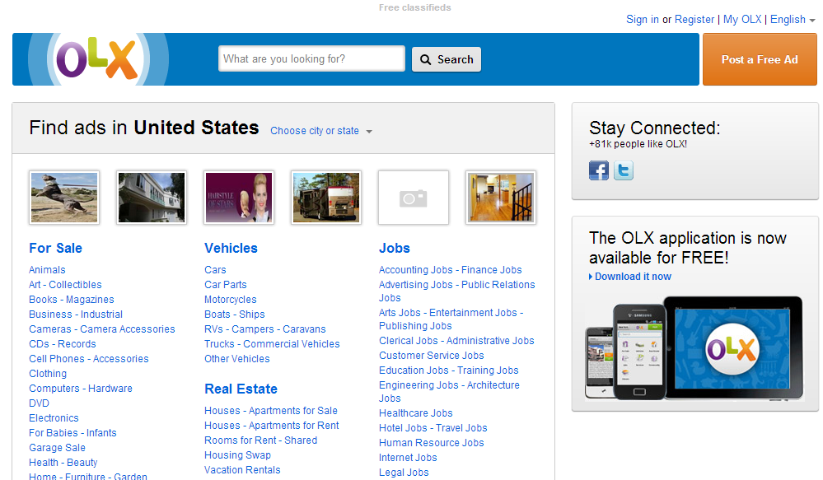
কেনা-বেচা ও ব্যবসা-বানিজ্যে- তথ্য ও যোগাযোগ প্রযুক্তির ব্যবহার
১। আমরা ঘরে বসে সহজেই পণ্য কেনা-বেচা করতে পারি।
২। ই-মেইল, ফ্যাক্স ইত্যাদির মাধ্যমে ব্যবসা-বানিজ্যের চুক্তি সম্পাদন করা যায়।

Slide 17
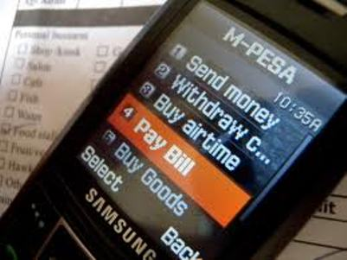
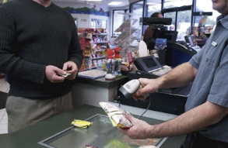
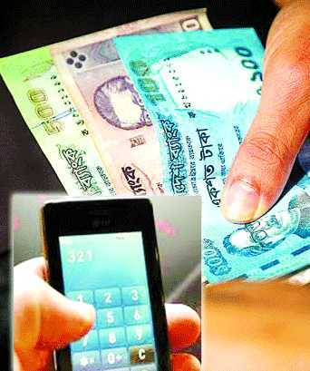
বিল পরিশোধে তথ্য ও যোগাযোগ প্রযুক্তির ব্যবহার
এখন দ্রুত ও সহজে বিভিন্ন ধরনের বিল পরিশোধের
কাজ করা যায়।

Slide 18
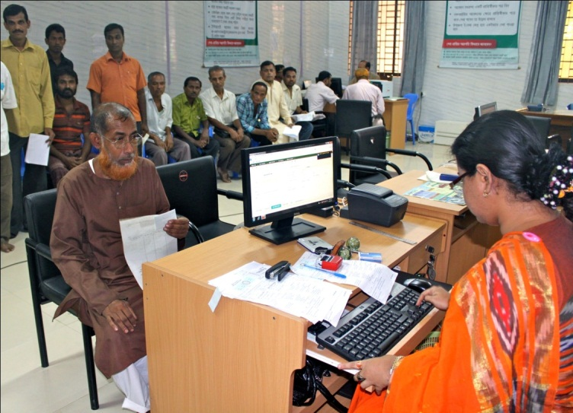
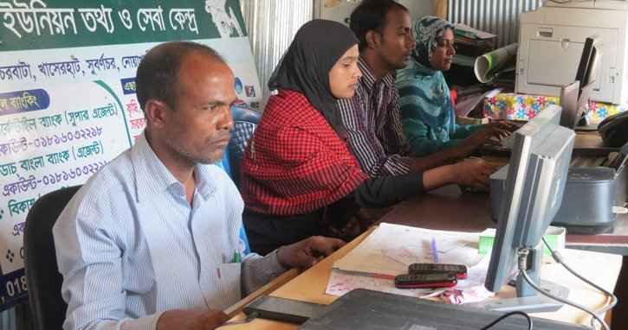
অফিসে - তথ্য ও যোগাযোগ প্রযুক্তির ব্যবহার
অফিসে তথ্য ও যোগাযোগ প্রযুক্তির ব্যবহার কাজকে স্বচ্ছ ,
দ্রুত ও সহজ করে দিয়েছে।

Slide 19
দলীয় কাজ
“ তথ্য ও যোগাযোগ প্রযুক্তি আমাদের দৈনন্দিন জীবনের কার্যক্রমকে সহজ ও গতিময় করে দিয়েছে।” - উত্তরের স্বপক্ষে যুক্তি দাও।

Slide 20
মূল্যায়ন
১। এটিএম মেশিন কোন ক্ষেত্রে ব্যবহার করা হয়?
২। ঘরে বসে কিভাবে আয় করা সম্ভব?
৩। কিভাবে ঘরে বসে ডিভাইস ক্রয়-বিক্রয় করা যায়?
৪। কৃষকেরা কোন প্রযুক্তি ব্যবহার করে কৃষি তথ্য পেতে পারে?

Slide 21
বাড়ীর কাজ
“তথ্য ও যোগাযোগ প্রযুক্তি বিভিন্ন ক্ষেত্রে এ দেশকে
নানাভাবে বদলে দিচ্ছে।” -ব্যাখ্যা কর।

Slide 22
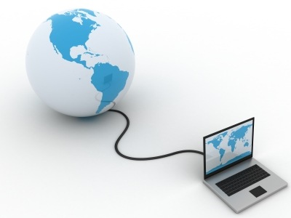
সবাইকে ধন্যবাদ
সকলে সুস্থ্য এবং ভাল থাকবে।

